Slide 2
Toplinska energija goriva

Slide 3
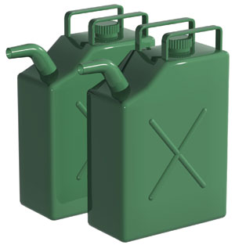
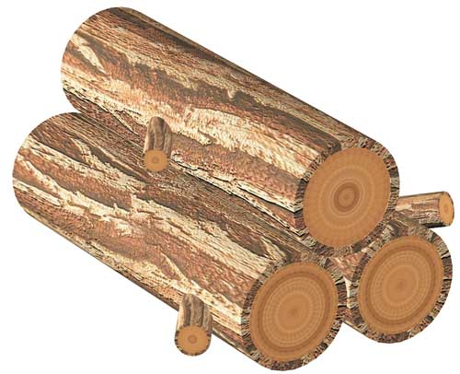
Toplina i goriva
Toplina je energija koja prelazi s tijela više temperature na tijelo niže temperature.
Izgaranjem goriva oslobađa se toplinska energija.
drvo
ugljen
nafta
plin
biogorivo
nuklearno gorivo

Slide 4
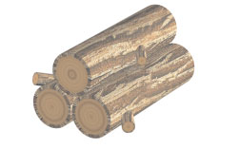
Proces gorenja
TOPLINA
GORIVA
TVAR
KISIK

Slide 5
Temperatura paljenja
Gorivo počinje izgarati kad se izloži djelovanju temperature koju zovemo temperatura paljenja

Slide 6
Toplinska vrijednost goriva
Toplinska vrijednost goriva jest količina toplinske energije (topline) koja se dobije potpunim izgaranjem jedinice količine goriva.
Toplinska vrijednost izražava se u džulu po kilogramu (J/kg) za goriva u čvrstom i tekućem stanju, a u džulu po metru kubičnom (J/m³) za goriva u plinskom stanju.
oslobođena toplina
toplinska vrijednost =
masa (volumen) goriva

Slide 7
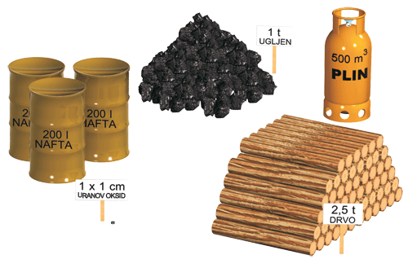
…daju jednaku količinu toplinske energije

